Slide 1
Disciplina FLC 0289 - Leitura e Produção de Textos Escritos
Prof. Dr. Marcelo Módolo (modolo@usp.br)
Prof. Me. Alfredo Vital Oliveira (alfredo_vital@usp.br)
Objetivos
leitura de textos para identificação das ideias-núcleo e das ideias secundárias
identificação e utilização dos procedimentos de construção textual
prática da elaboração textual das mais diversas tipologias
estudo da norma gramatical culta e sua aplicação dentro dos textos produzidos
estudo dos mecanismos de coesão textual

Slide 2
Disciplina FLC 0289 - Leitura e Produção de Textos Escritos
Metodologia da disciplina
apresentação da teoria
debates
exercícios
Avaliação
média entre as 70% melhores notas dos textos e dos trabalhos produzidos e avaliados

Slide 3
Disciplina FLC 0289 - Leitura e Produção de Textos Escritos
Norma culta de escrita
pontuação (uso da vírgula)
concordância nominal
concordância verbal
regência verbal
paralelismo gramatical
uso de pronome demonstrativo
uso de maiúsculas

Slide 4
Disciplina FLC 0289 - Leitura e Produção de Textos Escritos
Norma culta de escrita
uso de pronome relativo (onde, que, em que, na qual, cujo)
uso de formas nominais (gerúndio, infinitivo e particípio)
uso da crase
uso de termos referenciais
uso de mesmo

Slide 5
Disciplina FLC 0289 - Leitura e Produção de Textos Escritos
Conceito de texto (Houaiss)
substantivo masculino
1 conjunto das palavras escritas, em livro, folheto, documento etc. (p.opos. a comentários, aditamentos, sumário etc.); redação original de qualquer obra escrita
Ex.: um t. manuscrito
2 trecho ou fragmento de obra de um autor
Ex.: o t. de Graciliano Ramos
3 passagem da Bíblia que se toma para servir de tema ou assunto de um sermão
4 qualquer material escrito que se destina a ser falado ou lido em voz alta
5 Rubrica: artes gráficas.
6 parte principal de livro ou outra publicação, com exclusão dos títulos, subtítulos, epígrafes, gravuras, notas etc.

Slide 6
Disciplina FLC 0289 - Leitura e Produção de Textos Escritos
Conceito de texto
Etimologia – tecer, fazer tecido, entrançar, entrelaçar.
Tecido, por sua vez, é constituído de uma trama composta de fios paralelos e transversais ao tear.
Por isso, relaciona-se texto a tecido ou à trama, pois todas as partes que constituem o texto têm que estar ligadas entre si.

Slide 7
Disciplina FLC 0289 - Leitura e Produção de Textos Escritos
Conceito de texto
O conceito de texto, contudo, tem sido alargado ao longo do tempo, abrangendo não só textos escritos e verbais, como também textos orais e visuais. O mais importante é que haja uma intenção comunicativa definida e que apresente um sentido completo.

Slide 8
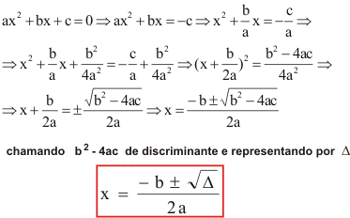
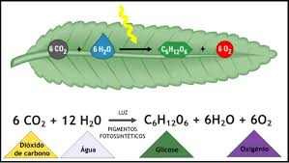
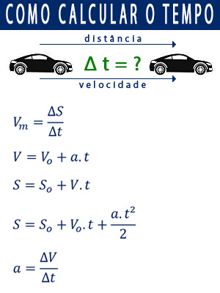
Disciplina FLC 0289 - Leitura e Produção de Textos Escritos
Conceito de texto

Slide 9
Disciplina FLC 0289 - Leitura e Produção de Textos Escritos
Conceito de texto
Um texto é, maioritariamente, um conjunto organizado de palavras, que formam frases, que formam parágrafos, que formam o próprio texto.
Essa unidade estruturada apresenta um sentido completo e tem um objetivo comunicativo.

Slide 10
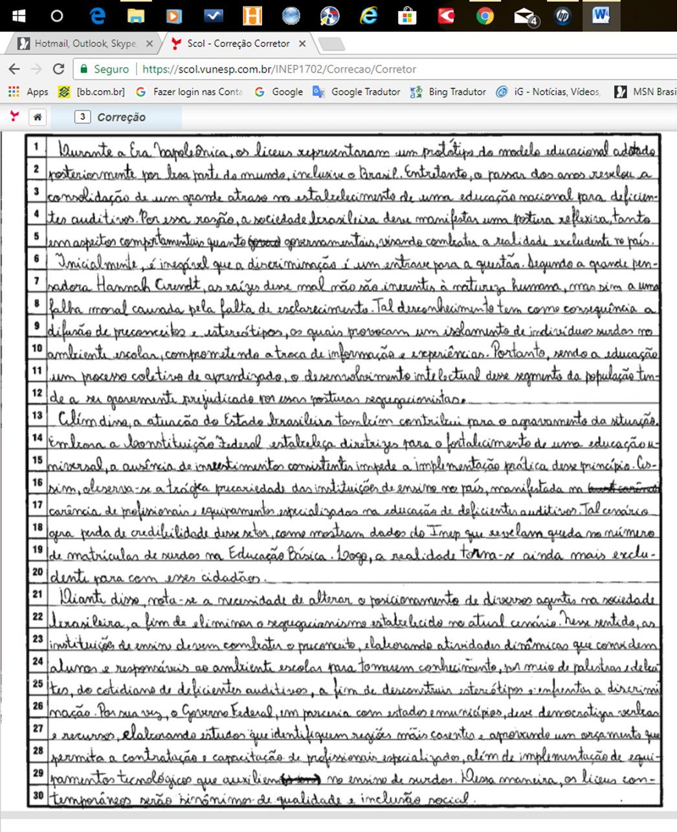
Disciplina FLC 0289 - Leitura e Produção de Textos Escritos
Conceito de texto
Redação do ENEM

Slide 11
Disciplina FLC 0289 - Leitura e Produção de Textos Escritos
Plano de Trabalho Escrito (Texto) (Massaud Moisés)
Introdução (10 a 20%)
Desenvolvimento (80 a 60%)
Conclusão (10 a 20%)
Exemplos: resumo, resenha, resposta em prova dissertativa, redação de vestibular, artigo científico, dissertação de mestrado, tese de doutorado, reportagem jornalística

Slide 12
Disciplina FLC 0289 - Leitura e Produção de Textos Escritos
Método Sistêmico de Produção Textual
Procedimentos para a elaboração de um texto escrito, a partir da concepção do objetivo: indicação das primeiras ideias, pesquisa de novas ideias, associação dessas ideias, (re)delimitação do tema, elaboração do desenvolvimento, elaboração da introdução, elaboração da conclusão.
PACHECO, Agnelo de Carvalho. A Dissertação. São Paulo: Atual, 1998

Slide 13
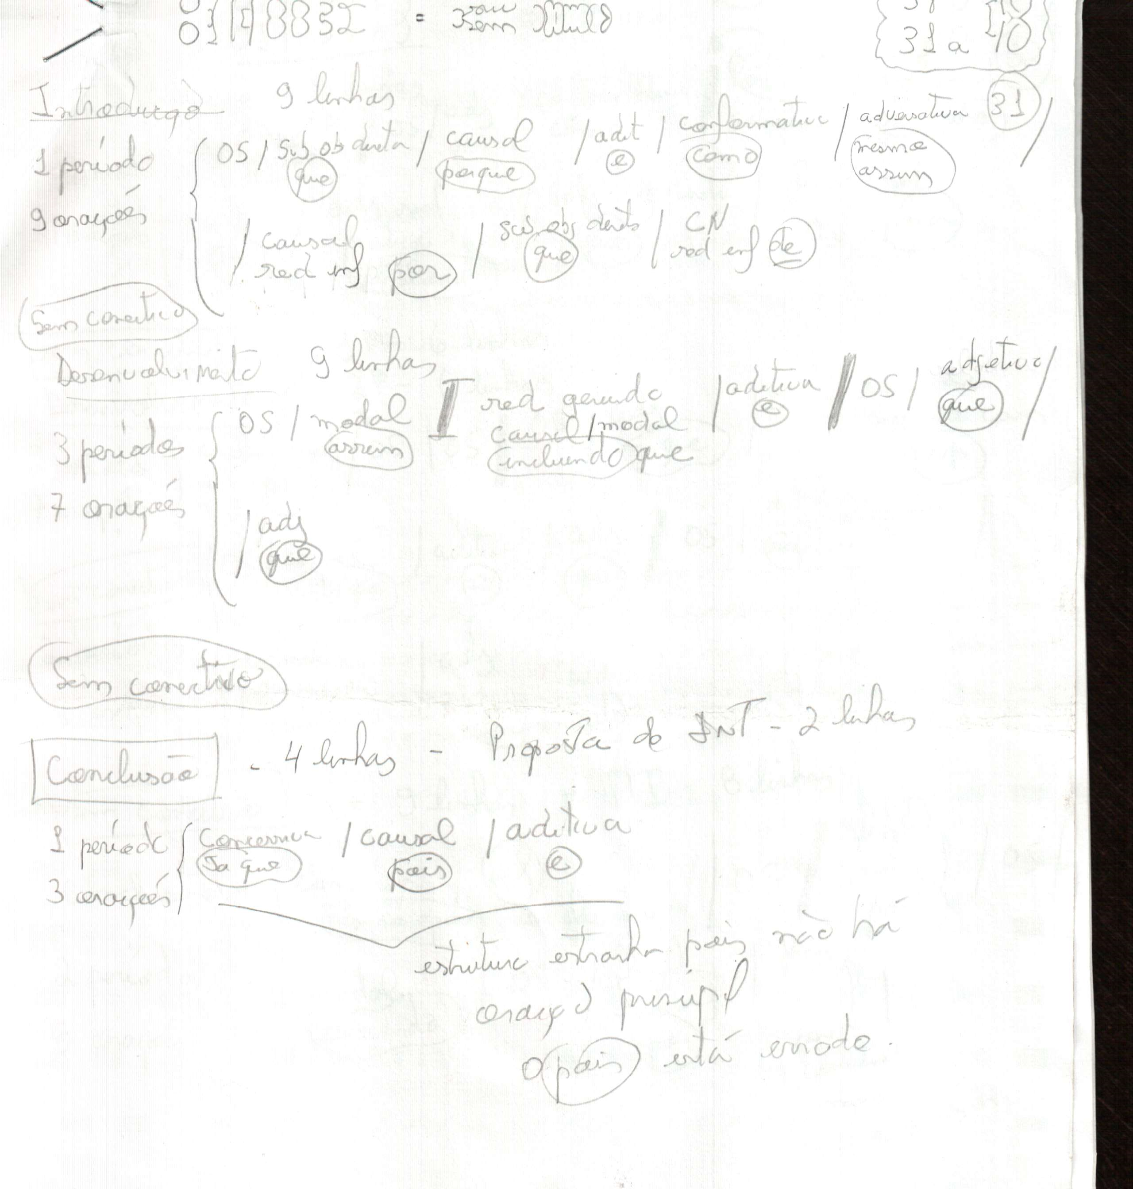
Disciplina FLC 0289 - Leitura e Produção de Textos Escritos
Método Sistêmico de Produção Textual – elaboração de artigo

Slide 14
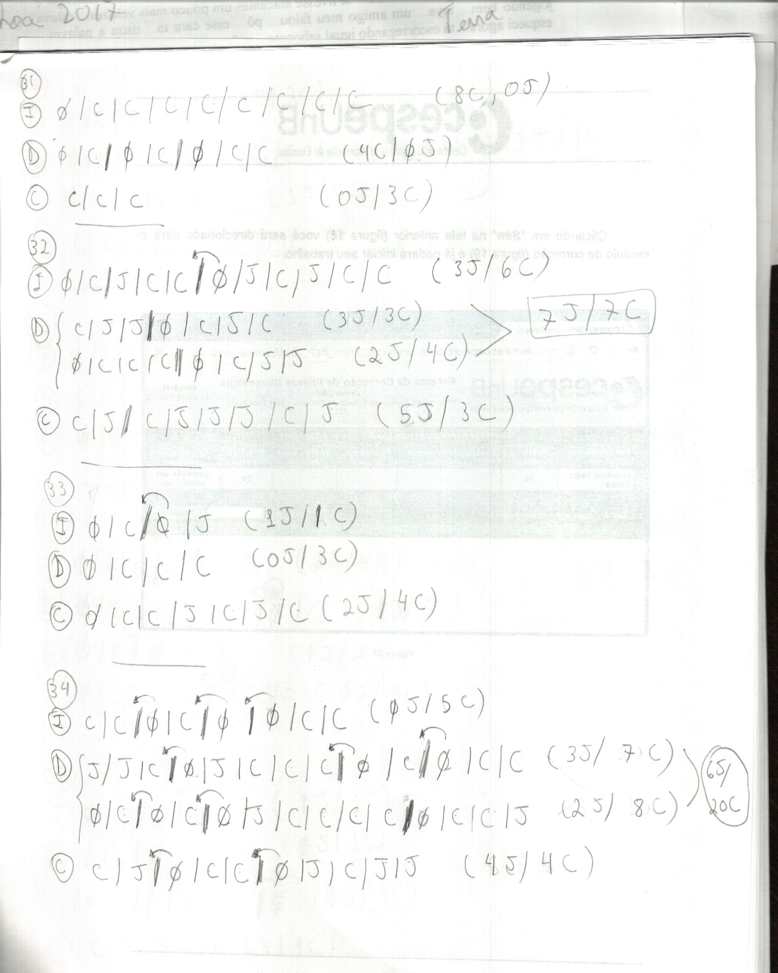
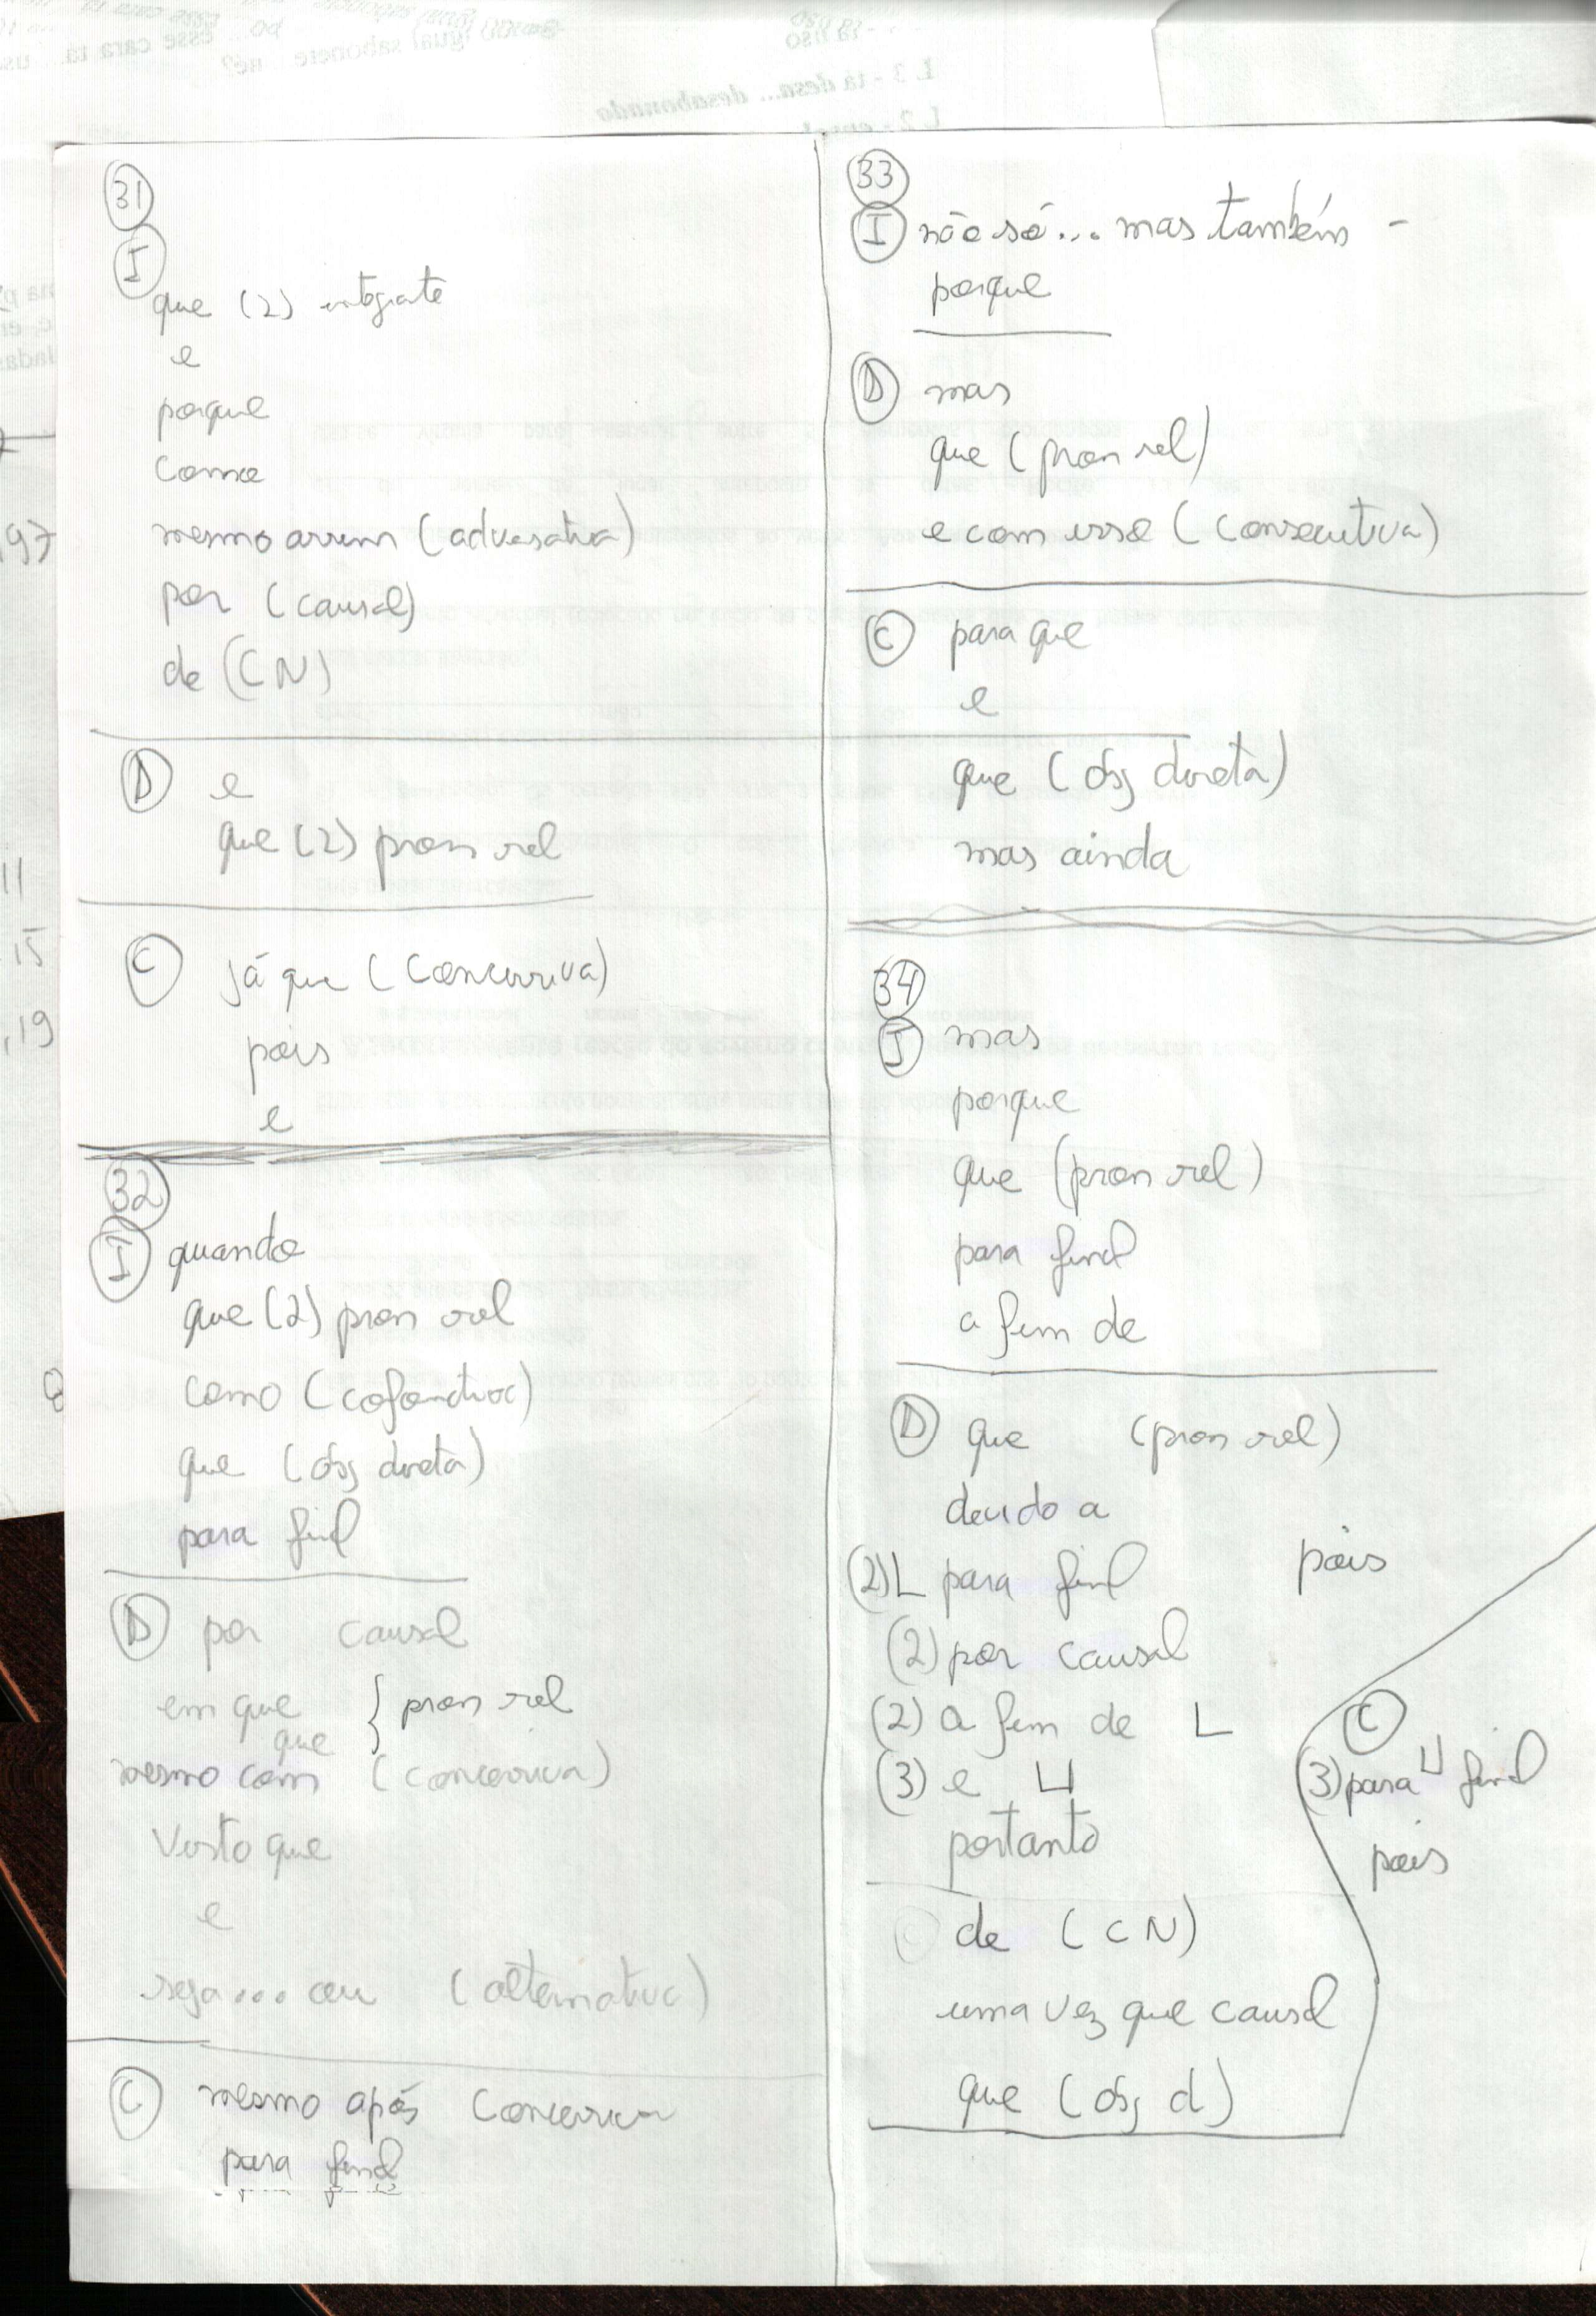
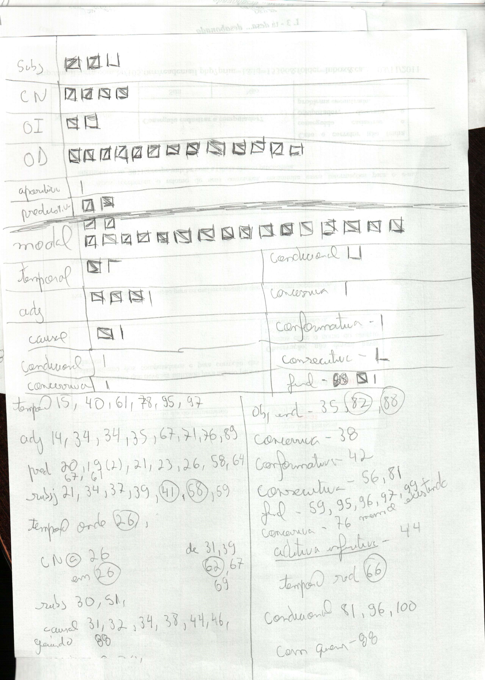
Disciplina FLC 0289 - Leitura e Produção de Textos Escritos
Método Sistêmico de Produção Textual – exemplo real

Slide 15
Disciplina FLC 0289 - Leitura e Produção de Textos Escritos
Método Sistêmico de Produção Textual – exemplo real
quantificação da pesquisa em Excel – facilitar comparação de dados e elaboração de gráficos
minuta (dinâmica) do texto em Word – indicar itens à medida que a pesquisa constata novos “achados” ou retirar itens, se não encontrar exemplificações (provas)

